Slide 1

Beschikbaar
Bereikbaar
Bereid?

Slide 2
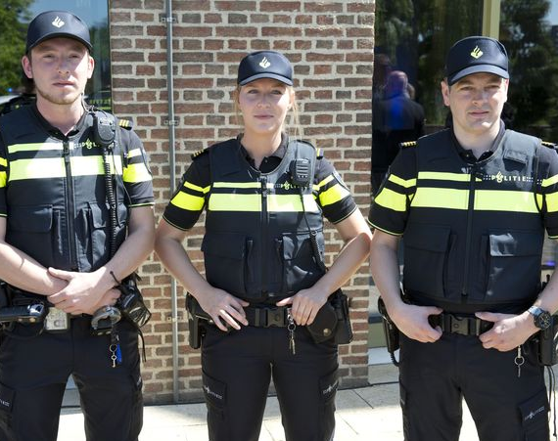
Beschikbaar

Slide 3

Bereikbaar?

Slide 4
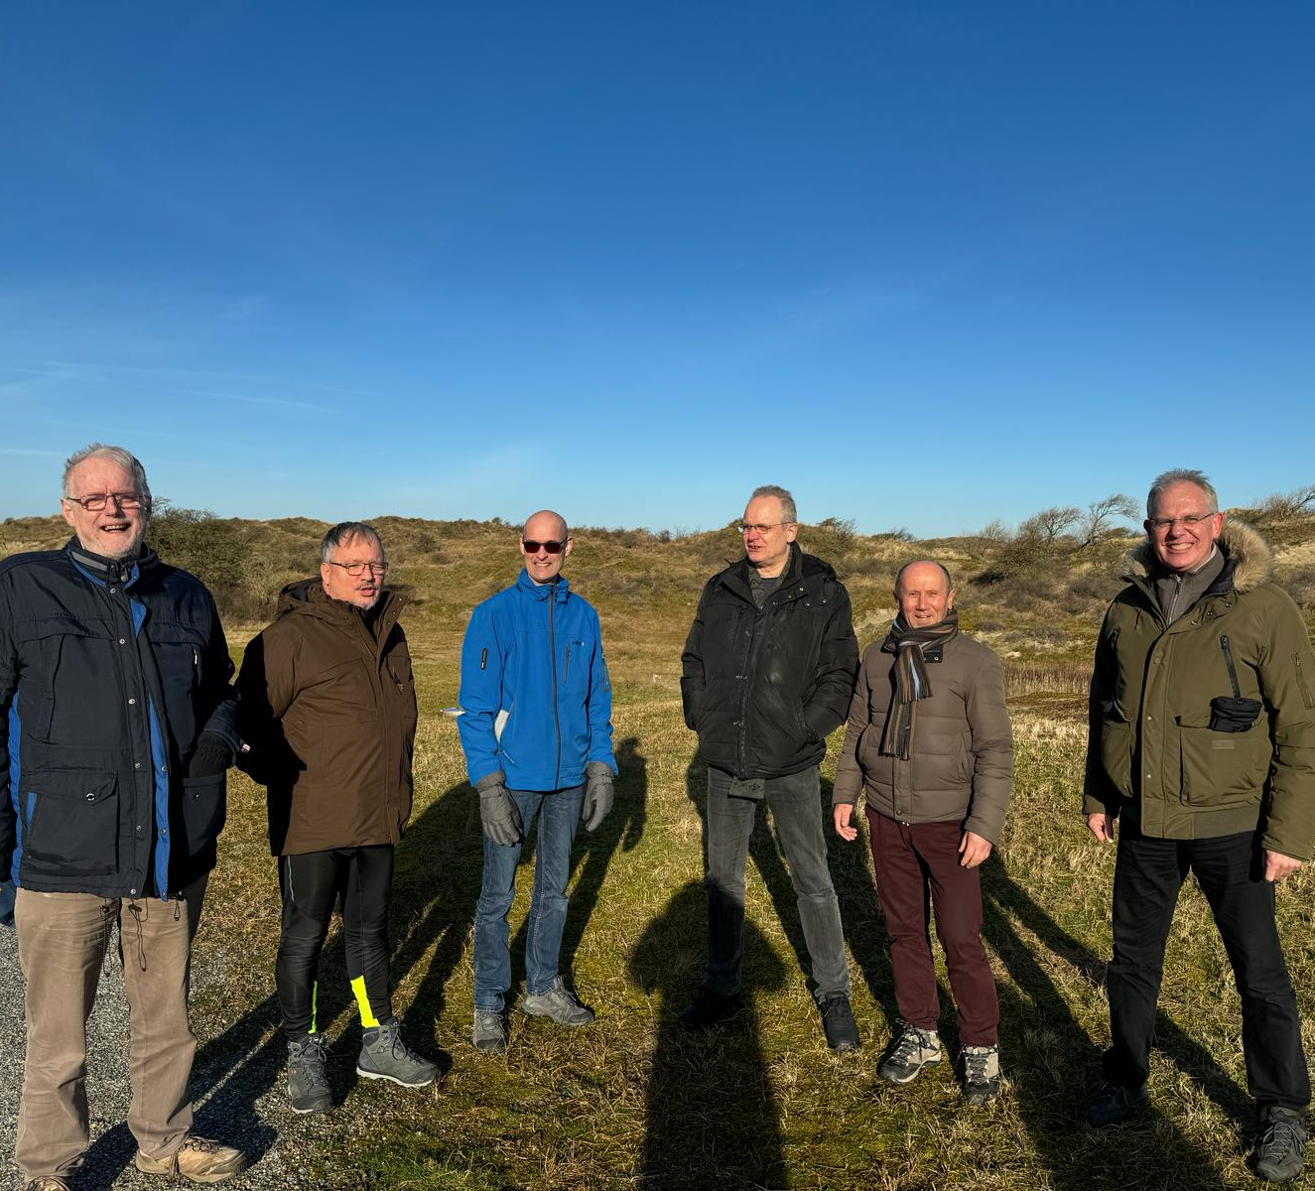
Bereid

Slide 5
1 Korintiers 15:58 (BasisBijbel)
‘Wees daarom altijd sterk in het geloof, lieve broeders en zusters.
Houd vol en doe altijd je best voor de Heer.
Jullie moeten weten dat álles wat je voor de Heer doet, beloond zal worden’.

Slide 6
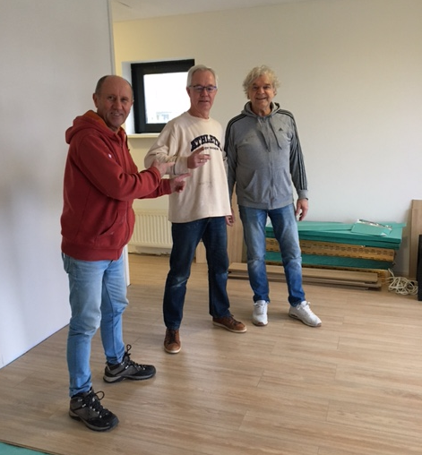
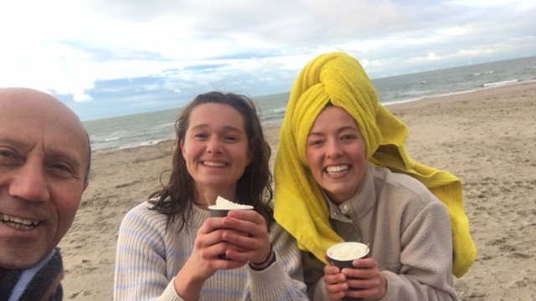
Ben jij bereid?

Slide 7
Het voorbeeld van Mozes
Exodus 3:9-13
Exodus 4:1
Exodus 4:10-13

